Slide 1










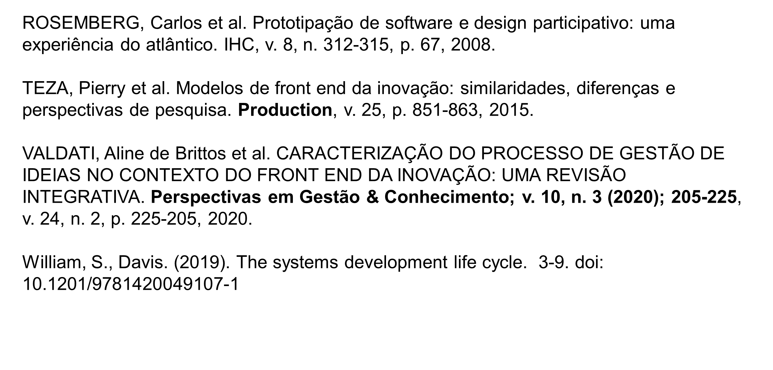
CURSO TÉCNICO EM INFORMÁTICA – INTEGRADO
FASE FINAL DO DESENVOLVIMENTO DE UM SISTEMA – PCC - 4° ANO A
BRUNA GABRIELLY COUTO, CAMILLE DOS SANTOS DIAS, CHRISTYAN IEGOR DALTOE, FELIPE ALEXANDRE JAGAS, GABRIEL EDUARDO JUSTINO, GABRIEL HENRIQUE MOREIRA DE SOUZA, GABRIEL SANTOS DUARTE, GIOVANNA OLIVEIRA DA SILVA, GRAZIELLI PEREIRA CAVALHEIRO, ISABELLE DALPRA, JHONATAN LUCAS CHIARI, JOÃO PAULO DE OLIVEIRA FERNANDES, JOAO VICTOR BRIZOLA TROCZINSKI, JULIA JESIORNY SOARES, KAUA APARECIDO CAVALHEIRO, LAISA ASSIS DOS SANTOS, LANA FRANCISCA DA CRUZ, LEONARDO CORDEIRO DA SILVA, LEONARDO GABRIEL RIBEIRO BARBOSA, LUAN CHRISTIAN DA SILVA TREVIZAN, LUCAS EDUARDO SANTOS FERREIRA, LUIZA MARIA PAGANOTI FARIAS, NAYUMY RAYSSA RAMOS SKAWRANSKI DE AGUIAR, NICOLAS CASTILHO COSTA, OSCAR CORADI NETO, KRUPINSKI EMERENCIANO, PEDRO HENRIQUE PADILHA GUTH, PIETRO ANTHONIO PESCADOR KOSAN, SABRINA SANDRI BRAGA, VINÍCIUS GRAMS VANZELA, VITHOR RAFAEL JAGAS, VITOR HUGO FIORI VIEIRA, YAN DE OLIVEIRA MINAMITANI, APARCIDA DA SILVA FERREIRA, ANA CRISTINA SANTANA.
INTRODUÇÃO
RESULTADOS
A EXPOCEEP é um a exposição tradicional que ocorre no encerramento do ano letivo no Centro Estadual de Educação Profissional Pedro Boaretto Neto Cascavel-Pr, fase final do projeto, aquela apresentada anos do quarto ano, O CEEP possui no ano de 2023 duas turmas, uma turma no matutino e uma no vespertino. Esta é a fase de conclusão de um projeto segmentado em quatro anos. Os alunos devem concluir todas as fases de um aplicativo com FRONT-END e BACK-END funcional.
  [..].identificar os elementos que caracterizam o processo de gestão de ideias com foco no front end. Para isso realizou-se uma revisão integrativa da literatura a fim de encontrar modelos, processos e frameworks. Como resultado foram encontradas seis fases principais, sendo elas: preparação, geração e coleta, filtragem e agrupamento, enriquecimento, avaliação/seleção e refinamento. Dentro delas foi possível identificar os atores envolvidos, bem como os resultados obtidos. Além de outros elementos identificados e considerados essenciais foram o armazenamento e o feedback ( VALDATI, 2020).
Criar o layout e a estrutura, projetar a aparência e o comportamento do projeto. Isso inclui criar o layout HTML, estilizar o CSS e adicionar interatividade com JAVASCRIPT, motores e APP´s, implementar as funcionalidades do projeto. Isso pode incluir adicionar conteúdo, formulários, botões e outras interações. Revisão dos requisitos de sistemas e seus ciclos de vidas. Conforme Willians(2019), esses ciclos de vida são frequentemente usados em metodologias de análise e design de sistemas. Na fase intermediária de desenvolvimento de um projeto, o foco está no FRONT-END , ou seja, na interface do usuário. Nesta fase, os desenvolvedores FRONT-END trabalham para criar um protótipo funcional que demonstre a aparência e o comportamento do projeto. O BACK-END, ou seja, a parte do projeto que cuida do processamento dos dados e da lógica do negócio, geralmente é desenvolvido na fase final de desenvolvimento. Isso ocorre porque o BACK-END precisa ser desenvolvido em conjunto com o FRONT-END para garantir que os dois sejam compatíveis
DESENVOLVIMENTO
CONCLUSÃO
O objetivo desta fase é criar um protótipo funcional que demonstre a aparência e o comportamento do projeto. Portanto, nessa fase Teza (2015) define que o aluno irá construir um FRONT-END básico, ou seja, um protótipo que tenha as funcionalidades básicas do projeto. O aluno irá desenvolver todas as fases do FRONT-END, incluindo:
Definição do layout e da estrutura: Esta fase consiste em definir a aparência e o comportamento do FRONT-END. O aluno irá criar o layout HTML, estilizar o CSS e adicionar interatividade com JAVASCRIPT.
Implementação das funcionalidades: Esta fase consiste em implementar as funcionalidades do FRONT-END. O aluno irá adicionar conteúdo, formulários, botões e outras interações.
Teste e depuração: Esta fase consiste em testar o FRONT-END para garantir que esteja funcionando corretamente. O aluno irá testar a funcionalidade, a aparência e o desempenho do FRONT-END.
  Em abordagens mais tradicionais, o projeto é realizado por uma equipe uni disciplinar, que geralmente possui uma ótica limitada a um escopo definido. Já no projeto participativo a equipe é multidisciplinar, questionamentos sob diferentes pontos de vista surgem e competências de diferentes áreas se complementam. Essa colaboração é um grande desafio, visto que o fato de envolver usuários em decisões de design é algo bastante complexo. Para que isso ocorra de forma efetiva, é importante o uso de técnicas que permitam a comunicação efetiva entre os participantes, fazendo com que seus conhecimentos e experiências sejam realmente aproveitados. (ROSEMBERG,2008)
Podemos concluir que o projeto completo está concluído com todas as suas fases funcionais. O FRONT-END possui todas as interfaces e formulários necessários para o usuário interagir com o aplicativo. O BACK-END possui todas as funcionalidades necessárias para processar os dados e implementar a lógica do negócio. O banco de dados está configurado e funcionando corretamente. Toda a documentação está completa e atualizada. Portanto, projeto foi um sucesso e que os alunos atingiram seus objetivos. Eles desenvolveram um aplicativo completo e funcional que pode ser lançado no mercado.
Aqui estão algumas recomendações para melhorar o projeto no futuro:
Aumentar o número de testes para garantir que o aplicativo seja robusto e livre de bugs.
Melhorar a documentação para facilitar a manutenção e a evolução do aplicativo.
Aumentar a segurança do aplicativo para proteger os dados dos usuários.
Essas recomendações podem ajudar a melhorar o aplicativo e torná-lo ainda mais bem-sucedido.
REFERÊNCIAS

